Slide 1
Le Processus RévolutionNAIRE CHILIEN (1970-1973)

Slide 2
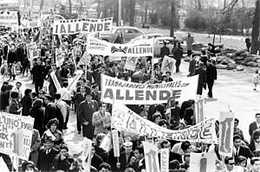
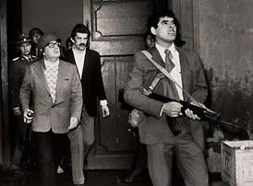
4 septembre 1970 : élection de Salvador Allende à la présidence de la République : le socialisme sans la révolution ?
11 septembre 1973 : coup d’état militaire

Slide 3
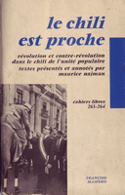
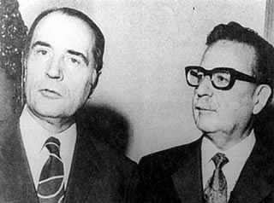
Le Chili est proche
Un pays intermédiaire, dont la population est très majoritairement d’origine européenne
Une leçon de chose pour la gauche française qui, dans sa stratégie de programme commun, se réclame de « la voie chilienne vers le socialisme »

Slide 4
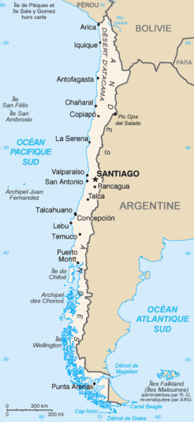
Présentation du Chili
Une bande littorale de 4200 x 150 km
Un sous-sol de grande richesse : cuivre, nitrates, minerai de fer
Un pays peuplé par immigration coloniale (4 % d’amérindiens : les Mapuches)
Une population très jeune :
- 1940 : 5 millions de Chiliens
- 1970 : 10 millions de Chiliens

Slide 5
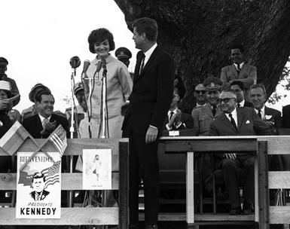
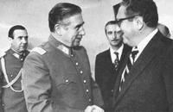
A l’ombre de l’impérialisme états-unien
1810 : indépendance du Chili, création d’une république parlementaire avec rapide entrée sous la dépendance des Etats-Unis
Un impérialisme exacerbé par la guerre froide, sous des formes diverses :
De l’Alliance pour le progrès…
…à la contre-guérilla

Slide 6
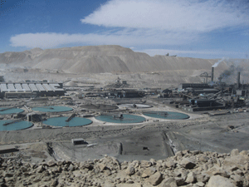
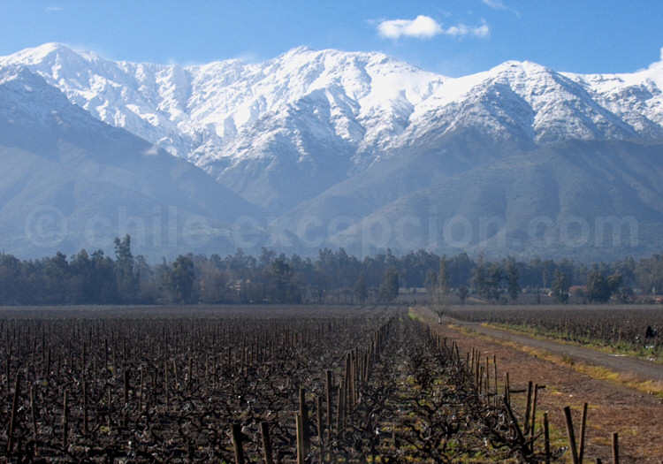
Une économie fondée sur la dépendance
Importance du secteur minier
Le fundo : une structure latifundiaire

Slide 7
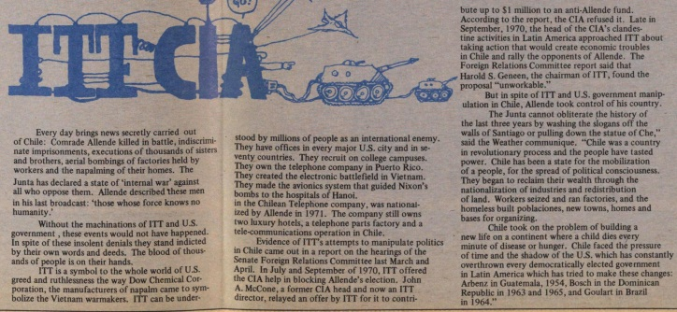
La modernisation du Chili
Une politique de substitution des importations
Industrialisation et modernisation du Chili
Une industrialisation par les capitaux étrangers
Un pays en situation intermédiaire, entre essor d’une bourgeoisie nationale et développement des poblaciones

Slide 8
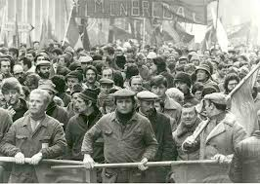
La modernisation attise les contradictions chiliennes
Dans les campagnes, essor d’un mouvement paysan, d’inspiration démocrate-chrétienne
Développement d’un puissant mouvement ouvrier (Centrale Unique des Travailleurs, dirigée par le PC)
Essor d’un mouvement étudiant

Slide 9
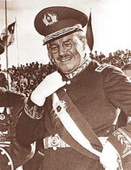
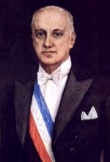
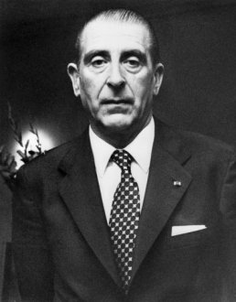
La bourgeoisie face au mouvement de masse
Le Parti National : une droite archaïque en perte de vitesse
Carlos Ibanez del Campo (1952-1958)
Jorge Alessandri
(1958-1964)
La Démocratie-Chrétienne : une solution de rechange pour la bourgeoisie, avec un programme de modernisation, de réforme agraire et de « chilénisation » de l’économie
Eduardo Frei
(1964-1970)

Slide 10
L’échec de la Démocratie-Chrétienne
La réforme agraire votée est bloquée, mais suscite un vif développement du syndicalisme paysan :
1964 : 0,004 % de salariés agricoles syndiqués
1970 : 39 % de salariés agricoles syndiqués
La combattivité du mouvement ouvrier se développe :
723 grèves en 1965
1142 grèves en 1967
2539 grèves en 1968
En 1969, près d’1 ouvrier sur 3 est syndiqué
La droite nationale s’inquiète : en octobre 1969, l’armée se mutine pour exiger la restauration du budget militaire, passé de 25 % dans les années 50 à 9 % du budget.

Slide 11
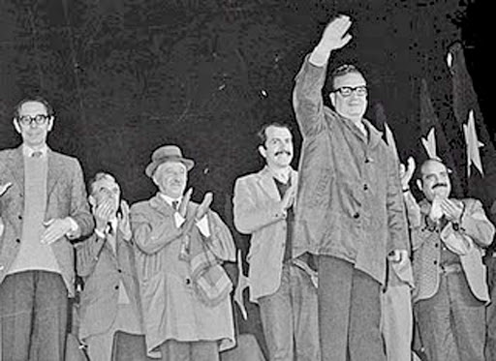
L’Unité Populaire comme débouché pour le mouvement de masse
Un PS marxiste hésitant entre une ligne légaliste (Salvador Allende) et une aile gauche de tendance révolutionnaire (Carlos Altamirano)
Un PC stalinien (Luis Corvalán), appuyé sur la Centrale Unique des Travailleurs qui prône la mise en place de larges fronts anti-impérialistes
Un large soutien des masses à l’UP, à travers la mise en place de 14 800 Comités d’Unité Populaire

Slide 12
Un programme de front populaire
Un programme anti-impérialiste, avec nationalisation des 91 plus grandes entreprises, sous le contrôle de la CUT
Un programme anti-capitaliste : application de la réforme agraire sous le contrôle des paysans ; partage des richesses (école et santé gratuite…).
Un programme qui vise à ouvrir une voie vers le socialisme
Un programme qui respecte le cadre constitutionnel et ne prévoit aucune mesure de démantèlement de l’appareil d’Etat

Slide 13
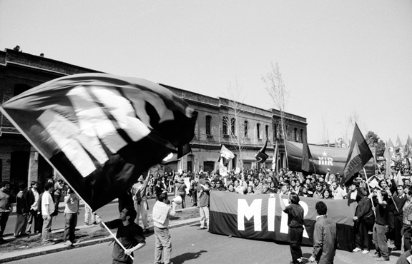
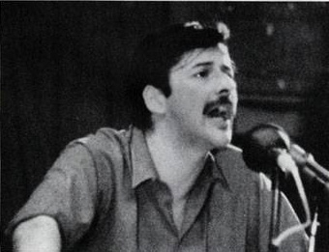
Une gauche révolutionnaire :
le Movimiento de Izquierda Revolucionaria (MIR)
Un parti large, qui s’appuie sur la jeunesse étudiante radicalisée (Miguel Enriquez)
Ne participe pas aux élections, mais apporte son soutien critique à l’UP
Un travail de masse, par la création de fronts larges
Préparer l’affrontement armé par la création d’une avant-garde large et le développement d’actions opérationnelles

Slide 14
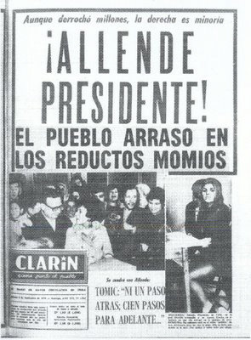
La victoire électorale d’Allende
Les résultats du 4 sept. :
Allende (UP) : 36,3 %
Tomic (DC) : 34,98 %
Alessandri (droite) : 27,9 %
Le statut des garanties :
→ Ne pas toucher à l’armée et à la police
→ Ne pas toucher à l’enseignement catholique
→ Ne pas toucher à la propriété privée

Slide 15
La politique d’Allende
Nationalisation de 91 entreprises (grandes banques, mines et de industrie lourde), avec indemnisation des actionnaires
Mise en application de la réforme agraire dans les fundos de plus de 80 ha, avec indemnisation des propriétaires expropriés
Hausse de 35 à 66 % des salaires ouvriers
Mesures démocratiques : droit de vote pour les analphabètes, droit au divorce etc.
→ un programme réformiste, dans le cadre d’un dirigisme d’Etat, sans remise en cause de la propriété (« la voie chilienne vers le socialisme »), ni des institutions (et en particulier du Parlement.

Slide 16
1970-1971 : les belles années d’Allende ?
Une réussite économique:
- Dopée par la hausse de la consommation, la croissance atteint 8,1 % en 1971
- Grâce à la mise en place des JAP (Juntas de Abastecimientos y Precios), l’inflation reste limitée à 22 % en 1971
Un succès politique :
- Les élections municipales se transforment en plébiscite pour l’UP dont les listes obtiennent 49,75 % des voix.

Slide 17
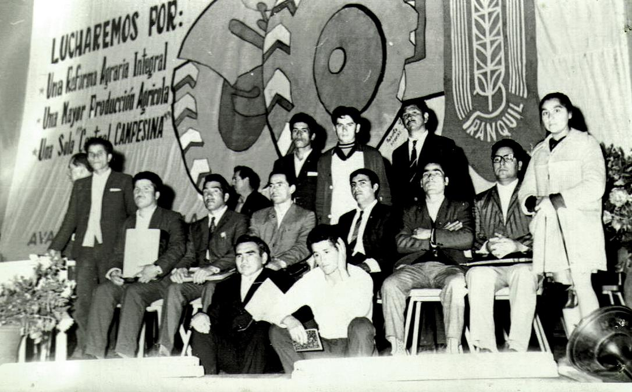
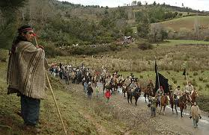
La montée du mouvement de masse
La réforme agraire ne satisfait pas le prolétariat rural :
Chargés d’appliquer la réforme agraire, les conseils communaux paysans sont débordés par les occupations de terre (1278 en 1971)
Salariés agricoles syndiqués : 131 000 en 1970 ; 207 000 en 1971
En août 1972, 50 % des terres ont été redistribuées, le plus souvent dans l’illégalité
Sous la pression de la CUP, les partis de l’UP et le MIR de la province rurale de Linares publient en décembre 1971 un manifeste pour une nouvelle réforme agraire, qui ne se limite pas aux fundos de plus de 80 ha et se fasse sans indemnisation.

Slide 18
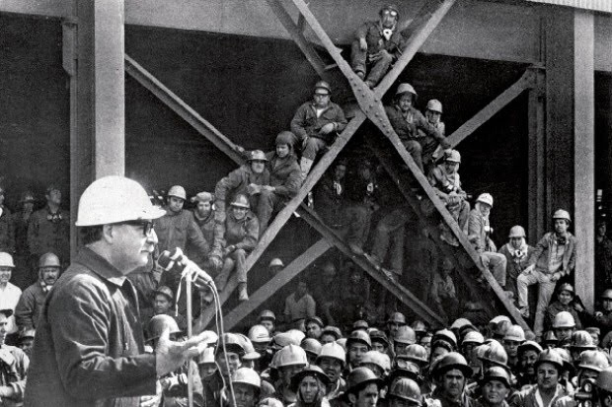
La classe ouvrière réclame l’élargissement de « l’aire de propriété sociale »
Le nombre de grèves ouvrières se développe. Entre mai 1971 et mai 1972 : le nombre de jours de grève dans l’industrie privée est multiplié par 10
La principale revendication est l’élargissement de l’aire de propriété sociale qui ne concerne que 10 % des ouvriers
Soutenu par le PC, qui dénonce les actions illégales, Allende refuse de céder, et est mis en minorité dans son propre parti (Altamirano est élu secrétaire général du PS en 1971), ce qui n’ôte rien à son prestige.

Slide 19
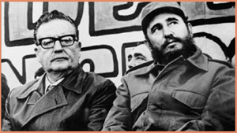
La confrontation avec l’impérialisme
Décembre 1971 : la visite de 3 semaines de Castro au Chili inquiète les Etats-Unis qui craignent un processus de cubanisation du Chili
Les Etats-Unis asphyxient l’économie chilienne :
- Organisation d’une chute des cours du cuivre (- 23 % en 1971)
- Suppression des crédits de la Banque mondiale et exigence du paiement sans délais de la dette extérieure (près de 4 milliards de $)
- Le gouvernement n’a d’autre solution que d’émettre la monnaie qui lui manque, ce qui alimente l’inflation (600 % en 1973)

Slide 20
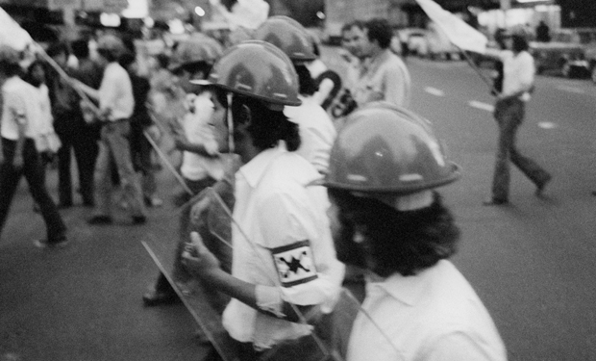
1972 : l’exacerbation de la lutte de classes
La bourgeoisie prend la rue
11 avril 1972 : après les « manifestations des casseroles », la droite fait descendre 200 000 personnes dans la rue à Santiago
La mobilisation ouvrière est à la hauteur :
18 avril 1972 : la gauche organise au même endroit une manifestation de 400 000 personnes en soutien au gouvernement.

Slide 21
Allende et le PC décrètent une pause dans les réformes mais ne peuvent calmer le jeu :
- l’auto-organisation des masses se développe : (CUP, JAP, fronts plus ou moins contrôlés par le MIR etc). Les masses développent leur propre politique, sans rompre avec Allende.
- juillet 1972, l’assemblée de Concepcion (CUP, MIR, CUT etc.) propose de s’attaquer au Parlement et de donner le pouvoir aux comités ouvriers et paysans
Pendant que le PC condamne l’assemblée de Concepcion (« manœuvre de la réaction et des impérialistes »), la bourgeoisie met de côté ses divisions et priorise le rétablissement de l’ordre :
- juillet 1972 : la DC s’allie avec le parti national, donnant naissance à l’Union Démocratique, qui constitue le front politique de la bourgeoisie

Slide 22
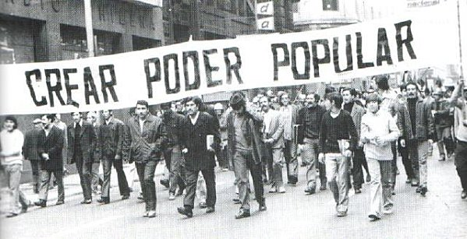
L’affrontement
11 octobre 1972 : grève illimitée des transporteurs routiers, puis des commerçants, médecins, avocats, employés de banques et des patrons qui décrètent le lock-out et arrêtent la production.
15 octobre : des collectifs de travailleurs rouvrent les entreprises et reprennent la production ; 167 entreprises sont réquisitionnées
6 novembre : le patronat reprend le travail
Les ouvriers continuent les occupations, s’organisent et posent les bases d’un pouvoir populaire en créant des « cordons » entre les comités d’usine (cordones industriales)

Slide 23
Le « crétinisme parlementaire » d’Allende
Allende ferme la porte à l’établissement d’un pouvoir populaire :
- cherchant un compromis avec la bourgeoisie, il fait rentrer le 30 octobre 1972 des généraux dans le gouvernement afin de rassurer la droite
- s’appuyant sur le PC et la bureaucratie syndicale de la CUT, il exige l’évacuation des usines occupées
Allende conserve toutefois la confiance des masses :
- Aux élections législatives de mars 1973, l’UP obtient 43,4 % des voix,

Slide 24
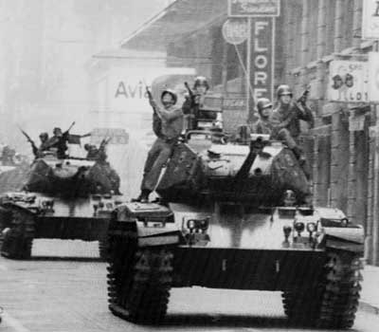
L’entrée en jeu de l’armée
29 juin 1973 : le Tanquetazo
- Le MIR et l’aile gauche du PS se préparent au putsch, constituent des stocks d’armes et travaillent à constituer des comités dans l’armée
- Les cordons industriels réclament des armes au gouvernement
- Allende rejette cette solution et préfère renforcer la présence des militaires au gouvernement
Après le Tanquetazo, l’armée prépare ostensiblement un coup d’état :
- 27 juillet : nouvelle grève des camionneurs
- 23 août : le parlement déclare que le gouvernement est illégal et fait appel à l’armée

Slide 25
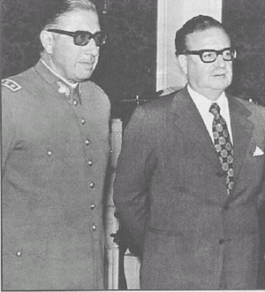
La conquête du pouvoir par l’armée
L’armée s’autonomise :
juillet 1973 : l’armée commence à mener des opérations de « désarmement » des milices ouvrières et démantèle les conseils communaux paysans
début août, l’état-major de la marine fait arrêter et torturer 150 marins et sous-officiers de gauche
Le gouvernement perd le contrôle du pouvoir :
- 24 août : l’armée exige la démission du général Prats qui est remplacé par Augusto Pinochet
.
- la justice militaire lance un mandat d’arrêt contre Altamirano et Enriquez

Slide 26
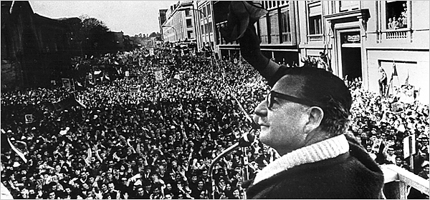
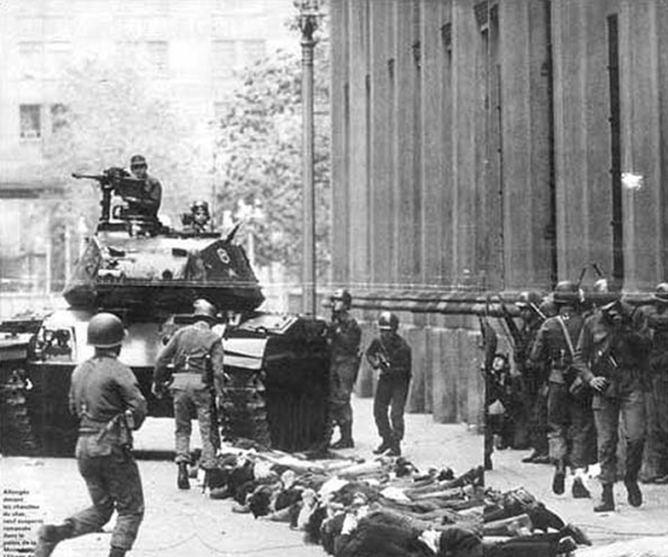
Fin de partie
4 septembre : 700 000 personnes à Santiago pour soutenir le gouvernement
Allende refuse de fournir les armes que lui demande le mouvement de masse et prépare un réfrendum
11 septembre : l’armée prend d’assaut la Moneda ; le suicide d’Allende laisse le mouvement populaire totalement désarmé

Slide 27
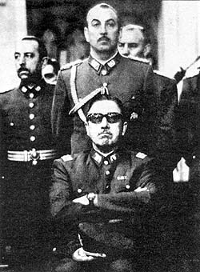
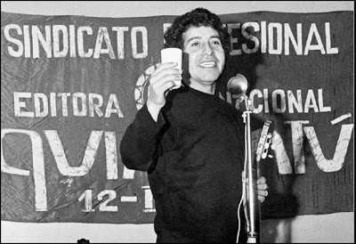
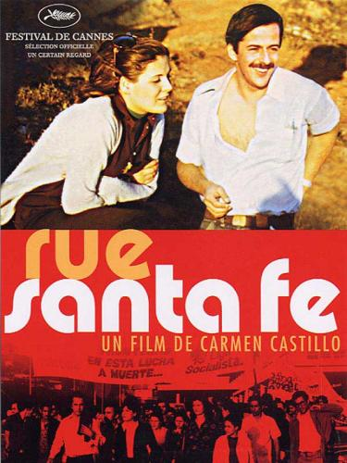
L’écrasement du mouvement de masse
Sous la direction de Pinochet, une junte prend le pouvoir et suspend toutes les libertés publiques
L’armée procède à des arrestations massives, avec tortures systématiques, autodafés et exécutions de masse
Malgré une résistance payée au prix fort dans les poblaciones (100 000 arrestations, + de 3000 morts), le mouvement populaire est battu, permettant à Pinochet de faire du Chili le laboratoire du néo-libéralisme, avant que la bourgeoisie ne s’en débarrasse en 1991

Slide 28
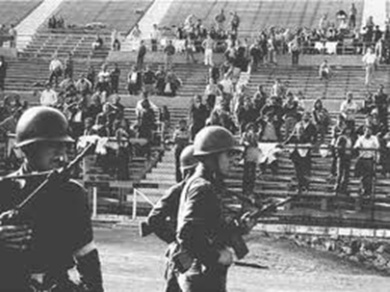
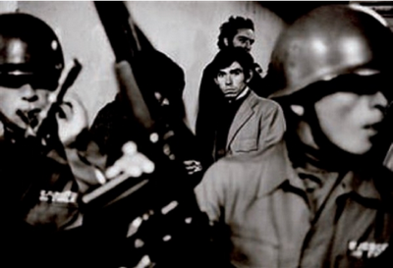
Le cauchemar chilien
A l’heure de l’eurocommunisme, le mouvement ouvrier international se voit rappeler une réalité toute simple :
dès lors que ses droits de propriété se trouvent menacés, la bourgeoisie, si bien élevée fût-elle, préférera toujours la barbarie fasciste à la démocratie prolétarienne.

Slide 29
Bibliographie
Alain Joxe, Le Chili sous Allende, Paris, 1974
Maurice Najman, Le Chili est proche. Révolution et contre-révolution dans le Chili de l’Unité populaire, Paris, 1974
Pierre Vayssière, Les révolutions d’Amérique latine, Paris, 2001
Franck Gaudichaud, Venceremos. Analyses et documents sur le pouvoir populaire au Chili (1970-1973), Paris, 2013
Franck Gaudichaud, Chili 1970-1973. Mille jours qui ébranlèrent le monde, Rennes, 2013

Slide 30
Eléments pour un bilan stratégique
La dynamique de la radicalisation d’un mouvement de masse
L’attachement de la classe ouvrière à ses organisations de masse
Quelle intervention pour les révolutionnaires ?

